Slide 1
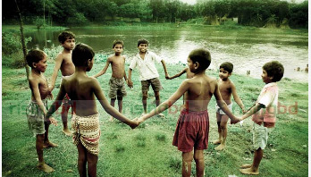
সবাইকে শুভেচ্ছা

Slide 2
পরিচিতি
পাঠ-পরিচিতি
শিক্ষক-পরিচিতি
শ্রেণি : নবম
বিষয় : বাংলা প্রথম পত্র,
সময় : ৪৫ মিনিট
তারিখ : ২৪-১-২০২০ ইং
নিমাই চন্দ্র মন্ডল,
সহকারী শিক্ষক,
পলাশী মাধ্যমিক বিদ্যালয়,
রোহিতা,মনিরামপুর,যশোর।

Slide 3
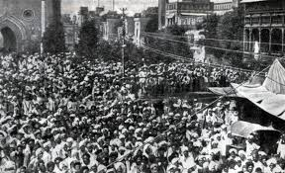
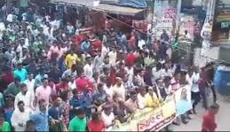
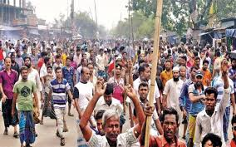
এবার বলো, ছবি গুলোতে তোমরা কী দেখতে পাচ্ছ?
ছবি গুলোতে আমরা মেহনতি মানুষের অধিকার আদায়ের ছবি দেখতে পাচ্ছি।

Slide 4
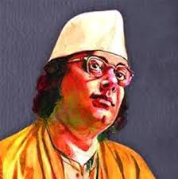
আজকের পাঠ
“উপেক্ষিত শক্তির উদ্বোধন”
কাজী নজরুল ইসলাম

Slide 5
শিখনফল
এই পাঠ শেষে শিক্ষার্থীরা ----------
১,লেখকের জন্ম পরিচয় বলতে ও লিখতে পারবে ?
২, নতুন শব্দের অর্থ বলতে ও লিখতে পারবে ?
৩, সাম্যবাদী চিন্তাধারা ব্যাখ্যা করতে পারবে ?

Slide 6
লেখক-পরিচিতি
সাহিত্যিক পরিচয় : কবিতা, নাটক, উপন্যাস, প্রবন্ধ,ছোটগল্প ।
কাজী নজরুল ইসলাম
জন্ম: ১৮৯৯ খ্রিষ্টাব্দের ২৪ শে মে বাংলা ১৩০৬ সালের ১১ই জ্যৈষ্ঠ ভারতের বর্ধ্মান জেলার চুরুলিয়া গ্রামে জন্মগ্রহণ করেন।
উল্লেখ্যযোগ্য রচনা :কাব্যগ্রন্থ : অগ্নিবীণা,বিশের বাঁশি,ছায়ানট, উপন্যাস :বাঁধনহারা,কুহেলিকা, গল্পগ্রন্থ :ব্যাথার দান,রিক্তের বেদন,
পিতৃপরিচয় : পিতার নাম – কাজী ফকির আহমদ
শৈশব : গ্রামের মক্তব থেকে উত্তীর্ণ ঐ মক্তবেই এক বছর শিক্ষকতা করেন। বারো বছর বয়সে লেটো গানের দলে যোগদান করে।
পুরস্কার ও সন্মানন :ঢাকায় এনে নাগরিকত্ব প্রদান করে জাতীয় কবির মর্যদা প্রদান,ভারত সরকারের পদ্মভুষণ পুরস্কার লাভ করেন।
শিক্ষা ও পেশা: বর্ধ্মানে ও পরে ময়মনসিংহের ত্রিশাল থানার দরিরামপুর হাই স্কুলে লেখাপড়া করেন। ১৯১৭ সালে সেনাবাহিনীতে যোগদান করেন।
উপাধি : বিদ্রোহি কবি।
১৯৭৬খ্রিষ্টাব্দের ২৯শে আগস্ট,বাংলা ১৩৮৩ বঙ্গাব্দের ১২ই ভাদ্র ঢাকায় পিজি হাসপাতালে মৃত্যুবরণ করেন। ঢাকা বিশ্ববিদ্যালয় মসজিদ সংলগ্ন সমাহিত করা হয়।

Slide 7
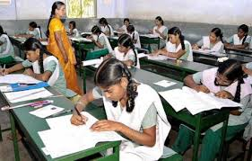
একক কাজ
১, উপরের ছবি দেখে পাঁচটি বাক্য তৈরী কর ।

Slide 8
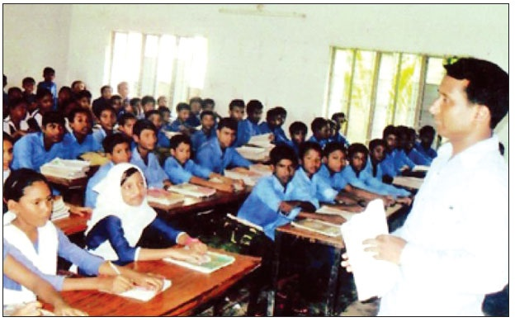
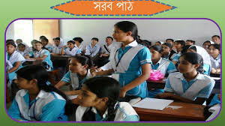
আদর্শ পাঠ
সরব পাঠ

Slide 9
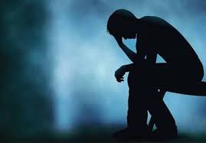
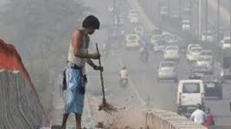
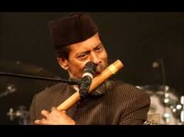
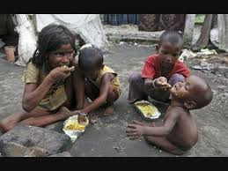
নতুন শব্দের অর্থ
১) ‘মসীময়’
১) কালিমাখাময়।
২) ‘চন্ডাল’
২) চাড়াল।
৩) ‘বোধন –বাঁশি’
৩) বোধ জাগিয়ে তোলার বাঁশি।
৪) ‘দৈন্য’
৪) দারিদ্র্য।

Slide 10
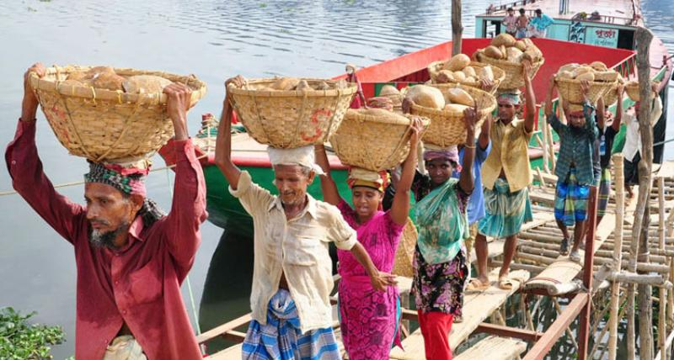
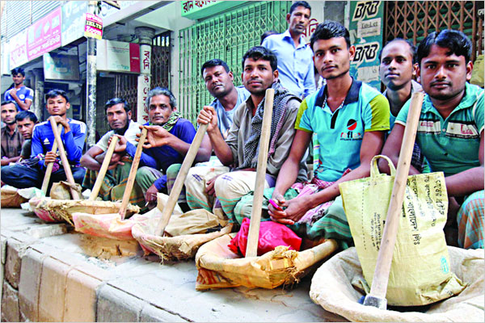
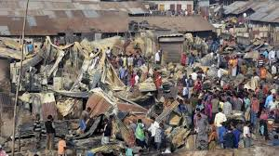
আজ আমাদের এই নতুন করিয়া মহাজাগরণর দিনে আমাদের সেই শক্তিকে ভুলিলে চলিবেনা, যাহাদের উপর আমাদের দশ আনা শক্তি নির্ভর করিতেছে। অথচ আমরা তাহাদিগকে উপেক্ষা করিয়া আসিতেছি। সেই হইতেছে আমাদের দেশের তথা কথিত “ছোটলোক” সম্প্রদায়।

Slide 11
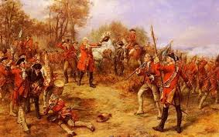
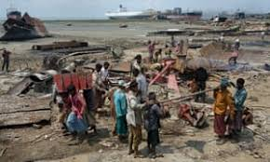
আমাদের আভিজাত্য-গর্বিত সম্প্রদায়ই এই হত ভাগ্যদের এই রূপ নামকরণ করিয়াছেন।কিন্তু কোন যন্ত্র দিয়া এই দুই শ্রেণির লোকের অন্তর যদি দেখিতে পারো, তাহলে দেখিবে ঐ তথাকথিত “ছোটলোক”-এর অন্তর কাঁচের ন্যায় স্বচ্ছ,তার পরও তারা কোন কার্য করিতে পারিতেছেনা। তার কারণ এই ভদ্র সম্প্রদায়ের অত্যাচার।

Slide 12
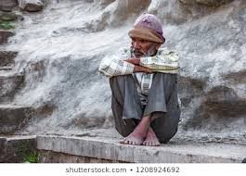
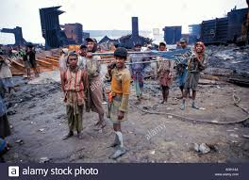
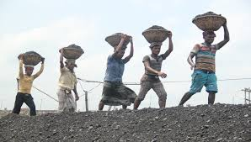
সে ব্যাচারা জন্ম হইতে এই ঘৃণা, উপেক্ষা পাইয়া নিজেকে এতো ছোট মনে করে। সেও আমাদের মত মানুষ- সেও যে সেই এক আল্লাহ-এর সৃষ্টি, তাহারও যে মানুষ হইবার সমান অধিকার আছে,- তাহা সে একেবারে ভুলিয়া যায়।

Slide 13
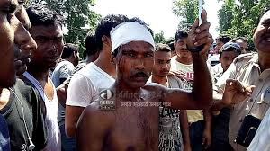
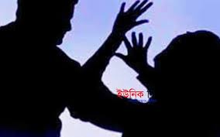
যদি কেও এই উৎপীড়নের বিরুদ্ধে বিদ্রোহাচরণ করে,অমনি আমাদের ভদ্র সম্প্রদায় তাহার মাথায় প্রচন্ড আঘাত করিয়া তাহাকে অজ্ঞান করিয়া ফেলে। এই হতভাগাদিগকে-আমাদের এই সত্যিকার মানুষদিগকে আমরা এই রকম অবহেলা করিয়া চলিয়াছি বলিয়াই আজ আমাদের এতো অধপতন।

Slide 14
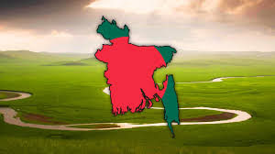
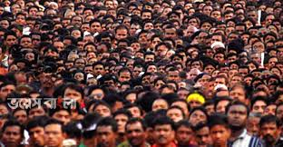
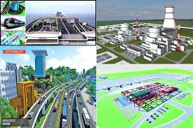
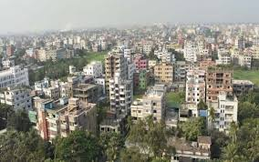
দেশের অধিবাসী লইয়াই তো দেশ এবং ব্যক্তির সমষ্টিই তো জাতি। আর সে- দেশকে , সে- জাতিকে যদি দেশের,জাতির সকলে বুঝতে না পারে , তবে তাহার উন্নতির আশা করা আর আকাশে অট্টালিকা নির্মাণের চেষ্টা করা একই কথা।

Slide 15
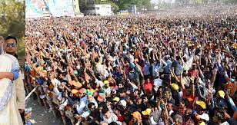
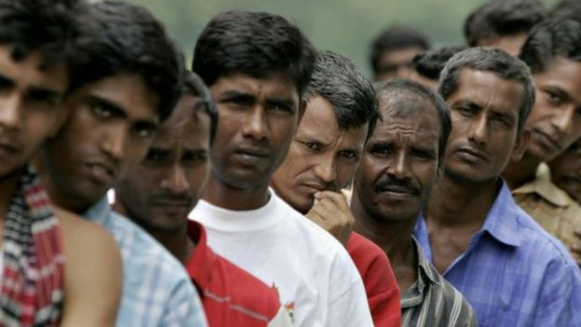
যদি একবার আমাদের এই জনশক্তিকে উদবুদ্ধ করিতে পারো, তাহাদিগকে মানুষ বলিয়া ভাই বলিয়া কোল দিবার তোমার উদারতা থাকে,তাহাদিগের শক্তির উন্মেষ করিতে পার ,তাহা হইলে দেখিবে শত বৎসর চেষ্টা করিয়াও যে কাজ করিতে পারিতেছনা,এক দিনে সেই কাজ সম্পন্ন হইবে।

Slide 16
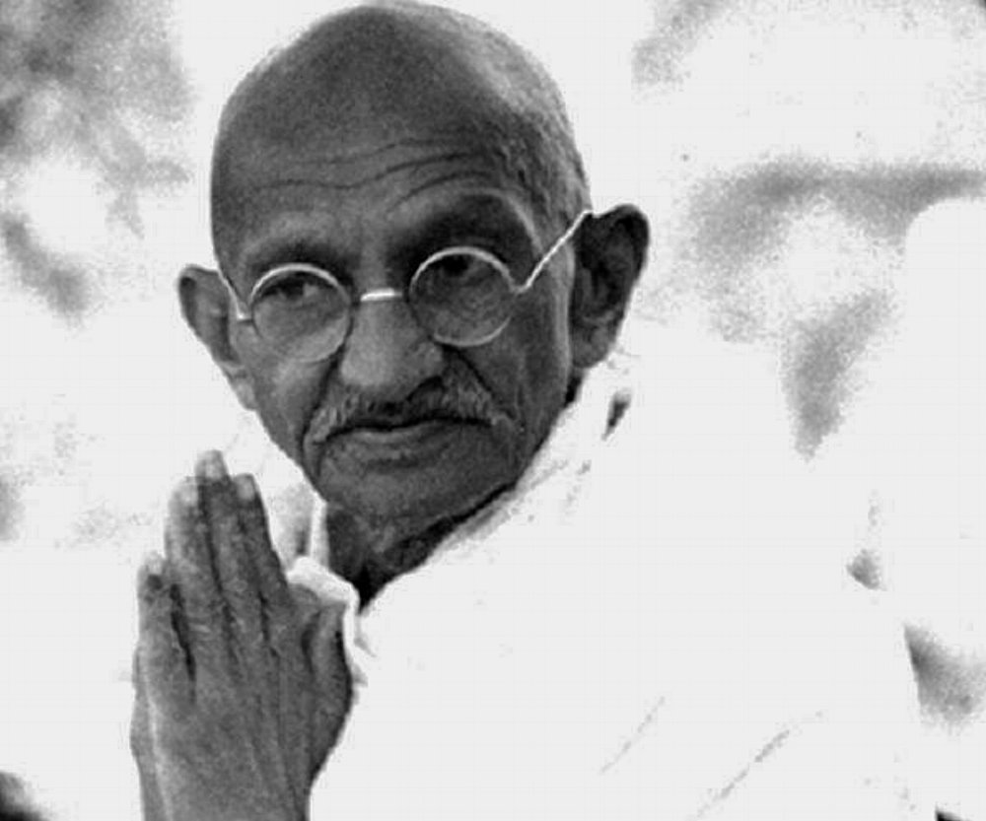
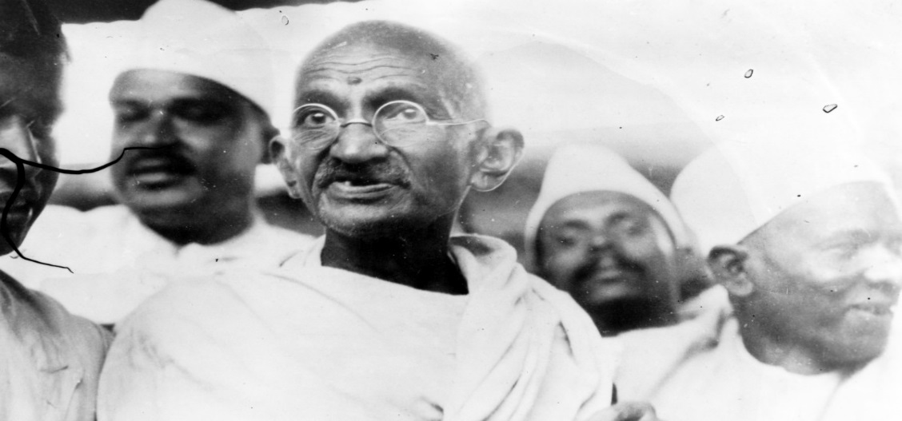
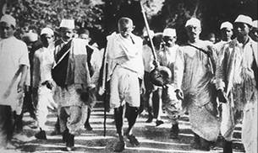
একবার মহাত্মা গান্ধীর কথা ভাবিয়া দেখ, তিনি যদি এমন করিয়া প্রাণ খুলিয়া ইহাদের সহিত না মিসিতেন, ইহাদের সুখ-দুখের এমন করিয়া ভাগী না হইতেন ইহাদিগকে যদি নিজের বুকের রক্ত দিয়া, তাহারা খাইতে পাইলনা বলিয়া নিজেও তাহাদের সাথে উপবাস করিয়া ইহাদিগকে আপনার করিয়া না লইতেন তবে আজ তাঁহাকে কে মানিত?

Slide 17
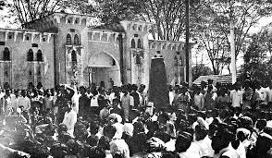
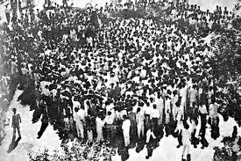
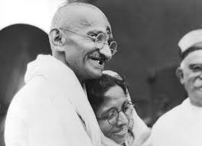
তাহার আভিজাত্য-গৌরব নাই,পদ-গৌরব অহঙ্কার নাই, অনায়াসে প্রাণের মুক্ত উদারতা তোমাদের ঘৃণ্য এই “ছোটলোক” কে বক্ষে ধরিয়া ভাই বলিয়া ডাকিয়াছেন।

Slide 18
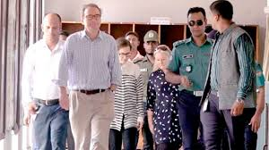
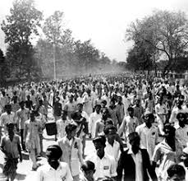
সে আহবানে জাতিভেদ নাই, ধর্মভেদ নাই, সমাজ-ভেদ নাই- সে যে ডাকার মত ডাকা- তাই নিখিল ভারত বাসী , এই উপেক্ষিত হতভাগারা তাঁহার দিকে এতো হা হা করিয়া ব্যগ্র বাহু মেলিয়া ছুটিয়াছে। হায় তাহাদেরকে কেউ এমন করিয়া বুক ভরা স্নেহ দিয়া আহবান করেনাই।

Slide 19
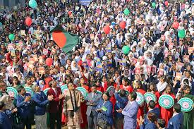
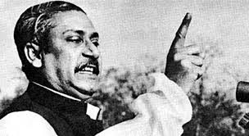
যদি পার এমনি করিয়া ডাকো, এমনি করিয়া এই উপাক্ষিত শক্তির বোধন করো, দেখিবে ইহারাই দেশে যুগান্তর আনিবে, অসাধ্য সাধন করিবে। ইহাদিগকে উপেক্ষা করিবার, মানুষকে মানুষ হইয়া ঘৃণা করিবার , তোমার কি অধিকার আছে?

Slide 20
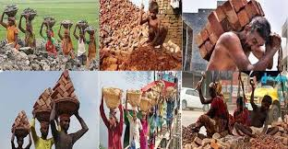
আমাদের এই পতিত ,চণ্ডাল, ছোটলোক ভাইদের বুকে করিয়া তাহাদিগকে আপন করিয়া লইতে,তাহাদেরই মতো দোন বসন পরিয়া, তাহাদের প্রাণে তোমরাও প্রাণ সংযোগ করিয়া উচ্চ শিরে তাহার সম্মুখে আসিয়া দাঁড়াও, দেখিবে বিশ্ব তোমাকে নমস্কার করিবে।

Slide 21
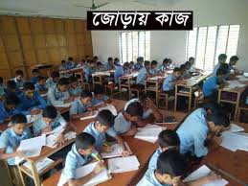
জোড়ায় কাজ
নিচের উদ্দীপকটি পড়ে ১ ও ২ নং প্রশ্নের উত্তর দাও :
সব সাধকের বড় সাধক আমার দেশের চাষা,
দেশমাতারই মুক্তিকামী দেশের সে যে আশা।
১, উদ্দীপকের সাথে “উপেক্ষিত শক্তির উদ্ধোধন” প্রবন্ধের সাদৃশ্য ফুটে উঠেছে –
ক) তথাকথিত ছোটলোকদের খ) তথাকথিত ভদ্র সম্পদায়ের
গ) জগৎ বিখ্যাত মনীষীদের ঘ) সমাজের মধ্যবিত্ত শ্রেণির
২, উদ্দীপকের উল্লেখিত সম্প্রদায়ের ক্ষেত্রে প্রাবন্ধিকের বক্তব্য-
।,তাদের অন্তর কাচের ন্যায়
।।, তারা সরল, মুক্ত ও উদার
।।।, তাদের ধর্মভেদ নেই
নিচের কোনটি সঠিক ?
ক) । খ) । ও ।। গ) ।। ও ।।। ঘ) ।,।। ও ।।।
উত্তর=১, ক ।২, খ।

Slide 22
দলিয় কাজ
ক =দল
১, ‘দেখিবে বিশ্ব তোমাকে নমস্কার করিবে’- কেন ?
অনুধাবনমূলক প্রশ্ন :
খ = দল
১, ‘ইহা তো আত্মার ধর্ম নয়’ – বলতে কী বোঝানো হয়েছে ?
গ =দল
১, আমাদের এত অধঃপতনের কারণ কী ? বুঝিয়ে লেখ ।
ঘ =দল
১, সাম্যবাদী চেতনা বলতে কী বোঝায় ?

Slide 23
মূল্যায়ণ
১,কার আভিজাত্য গৌরব নেই ?
১,মহাত্মা গান্ধীর।
২,কাদের অন্তর কাচের ন্যায় স্বচ্ছ ?
২,’ছোটলোক’দের।
৩,আমরা কত আনা শক্তিকে উপেক্ষা করে আসছি ?
৩,দশ আনা।
৪,’দৈন্য’ শব্দের অর্থ কী ?
৪,দীনতা।
৫,কাজী নজরুল ইসলাম কত সালে মারা যান ?
৫,১৯৭৬।

Slide 24
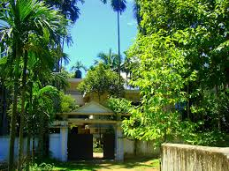
বাড়ির কাজ
১,’উপেক্ষিত শক্তির উদ্বোধন’ প্রবন্ধে লেখক যে সাম্যবাদী মানসিকতার পরিচয় পাওয়া যায় তা বিশ্লেষণ করো।

Slide 25
সবাইকে ধন্যবাদ

